Slide 1
归纳与递归

Slide 2
回顾
问题1：什么是(初等)数论？
- 研究整数的性质：整除、余数、同余算术
问题2：素数有哪些性质？
素数基本定理
最大公约数
同余方程
欧拉定理/费马小定理

Slide 3
本节提要
归纳：
  数学归纳法与强数学归纳法
  运用良序公理来证明
递归：
  递归定义
  结构归纳法与递归算法

Slide 4
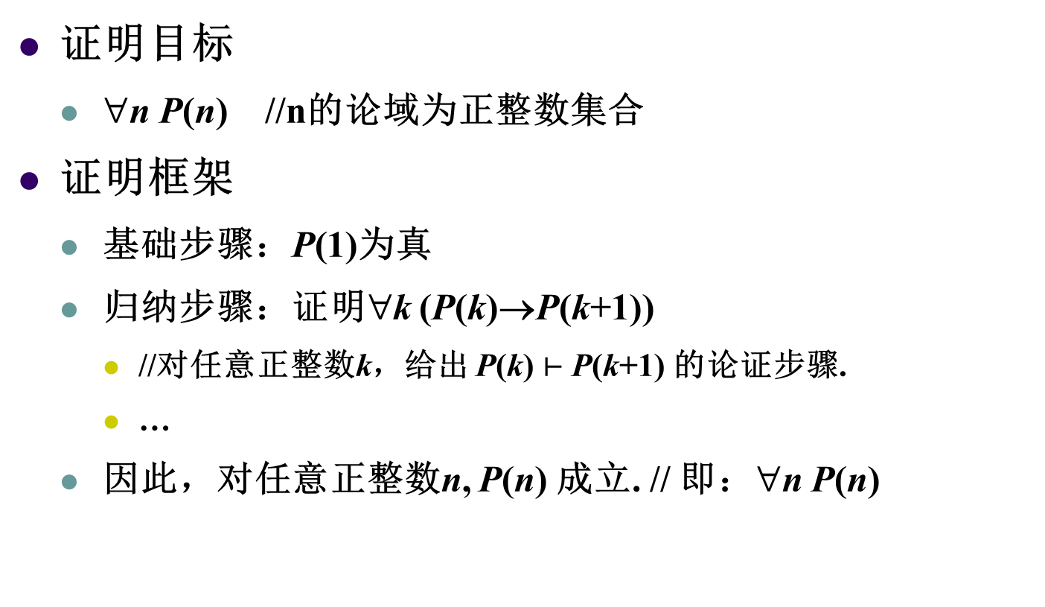
数学归纳法

Slide 5
数学归纳法（有效性）
良序公理
  正整数集合的非空子集都有一个最小元素
数学归纳法的有效性（归谬法）
  假设∀n P(n)不成立，则 ∃n (¬P(n))成立.
  令S={ n∈Ζ⁺ | ¬P(n)}，S是非空子集.
  根据良序公理，S有最小元素，记为m, m≠1
  (m-1)∉S, 即P(m-1)成立.
  根据归纳步骤，P(m)成立，即m∉S，矛盾.
  因此，∀n P(n)成立.

Slide 6
数学归纳法（举例）
H_{k}=1+1/2+…+1/k （k为正整数）
证明：H₂^{n} ≥1+n/2 （n为正整数）
  基础步骤：P(1)为真， H₂=1+1/2
  归纳步骤：对任意正整数k, P(k) ⇒P(k+1).
  H₂^{k+1} = H₂^{k} +1/(2^{k}+1)+…+1/2^{k+1}
  ≥(1+k/2)+2^{k}(1/2^{k+1}) =1+(1+k)/2
  因此，对任意正整数n, P(n) 成立.

Slide 7
数学归纳法（举例）
猜测前n个奇数的求和公式，并证明之。
  1=1
  1+3=4
  1+3+5=9
  1+3+5+7=16
  …
  1+3+…+(2n-1)=n²（n为正整数）

Slide 8
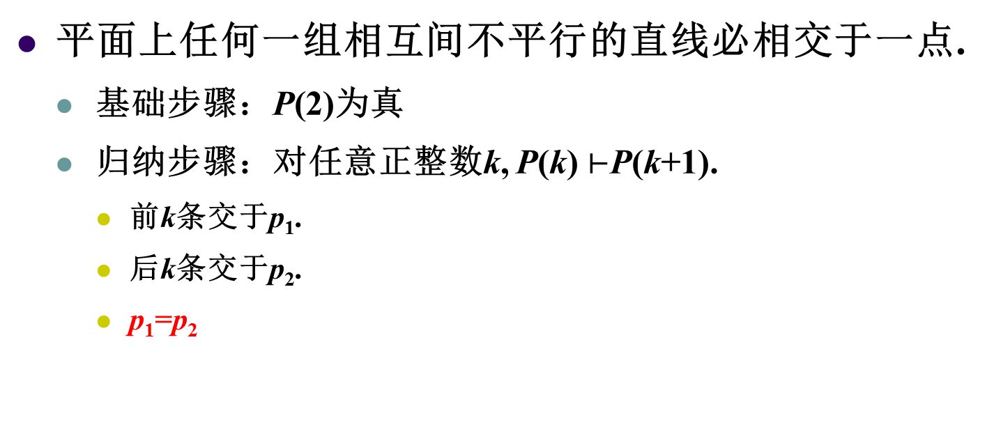
运用数学归纳法时犯的错误
Notes:
归纳步骤其实要求看k>=3

Slide 9
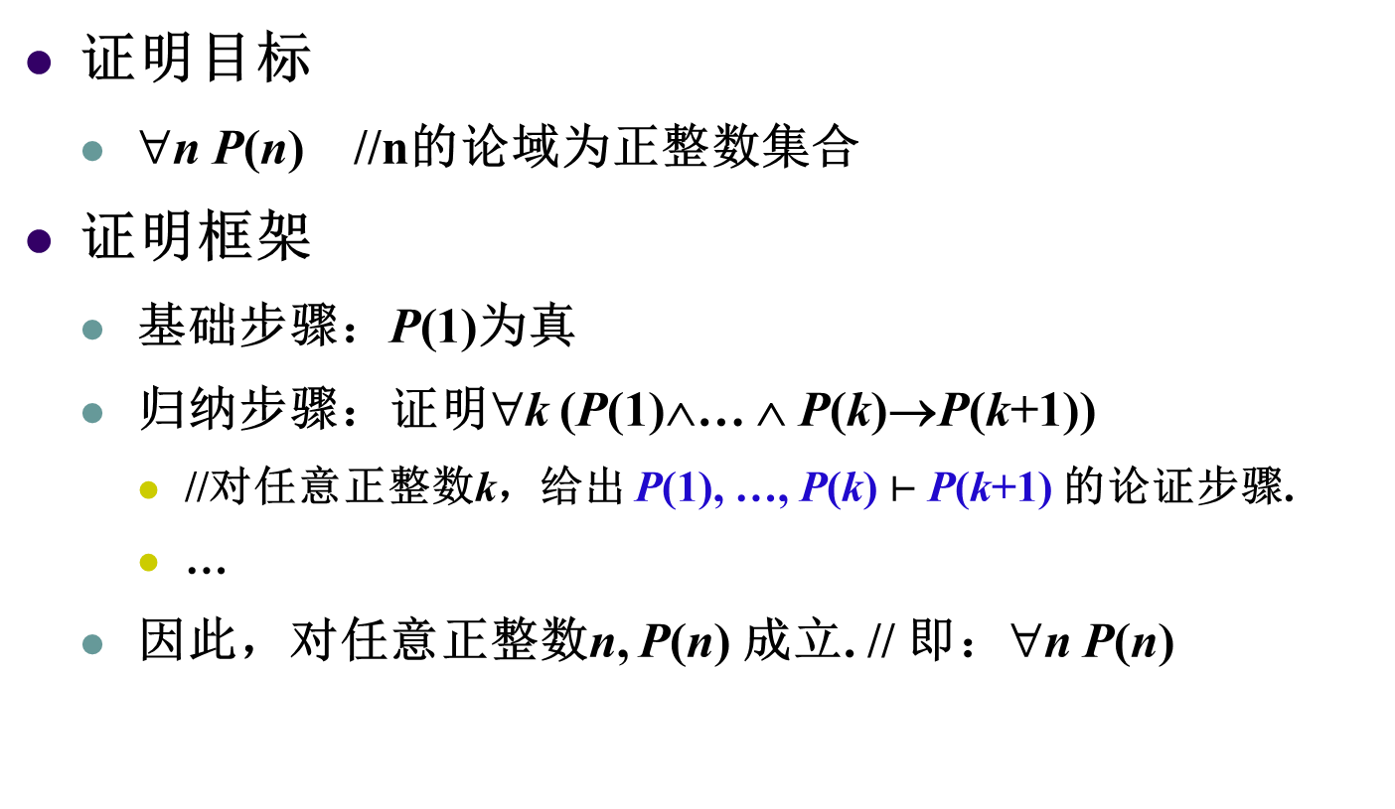
强数学归纳法

Slide 10
强数学归纳法（一般形式）
设P(n)是与整数n有关的陈述， a和b是两个给定的整数，且a ≤ b.
如果能够证明下列陈述
  P(a), P(a +1), …, P(b).
  对任意k ≥ b, P(a)∧… ∧P(k)→P(k+1)
则下列陈述成立
  对任意n ≥ a, P(n).

Slide 11
强数学归纳法（有效性）
{ n∈Z | n ≥ a }是良序的
  良序集：该集合的非空子集都有一个最小元素
数学归纳法的有效性（归谬法）
  假设∀n P(n)不成立，则 ∃n (¬P(n))成立.
  令S={ n∈Ζ | (n≥a)∧ ¬P(n) }，S是非空子集.
  根据良序公理，S有最小元素，记为m, m>a
  a, …, (m-1)∉S, 即P(a), …, P(m-1)成立.
  根据归纳步骤，P(m)成立，即m∉S，矛盾.
  因此，∀n P(n)成立.

Slide 12
强数学归纳法（举例）
任意整数n(n ≥2)可分解为（若干个）素数的乘积
  n = 2.
  考察 n+1.
用4分和5分就可以组成12分及以上的每种邮资.
  P(12), P(13), P(14), P(15).
  对任意k ≥15, P(12)∧… ∧P(k)→P(k+1)
Notes:
算术基本定理：每个非负整数可以唯一写成非降序排列的素数之积

Slide 13
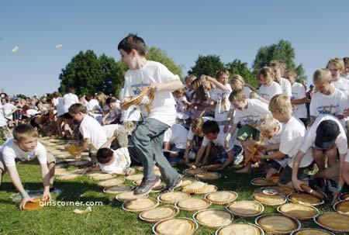
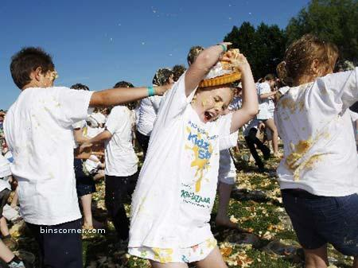
Odd Pie Fights
Placing an odd number of people in the plane, in such a way that every pair of people has a distinct distance between them. At a signal, each person will throw a pie at the closest other person.
At least one person does not get hit with a pie？
Notes:
• Let P(k) be the statement “in such a fight with 2k + 1 people, at least one person is not hit”. P(0) is true because with one person, there is no one else to throw a pie at them and they are not hit. Assume that P(k) is true and look at a pie fight with 2k + 3 people. One pair of people, whom we may call x and y, have the shortest distance of any pair and thus throw pies at each other. Now look at the other 2k + 1 people. If none of them throw at x or y, they are in a 2k + 1 person pie fight and the IH says that one of them is not hit. But if they do throw at x or y, they are just removing pies from a 2k + 1 person pie fight and there is still a person not hit. (Everyone of the other 2k + 1 people who does not throw at x or y throws at their closest person among the others.)

Slide 14
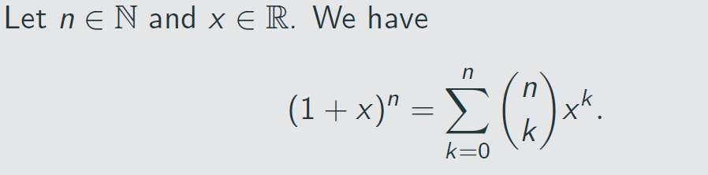
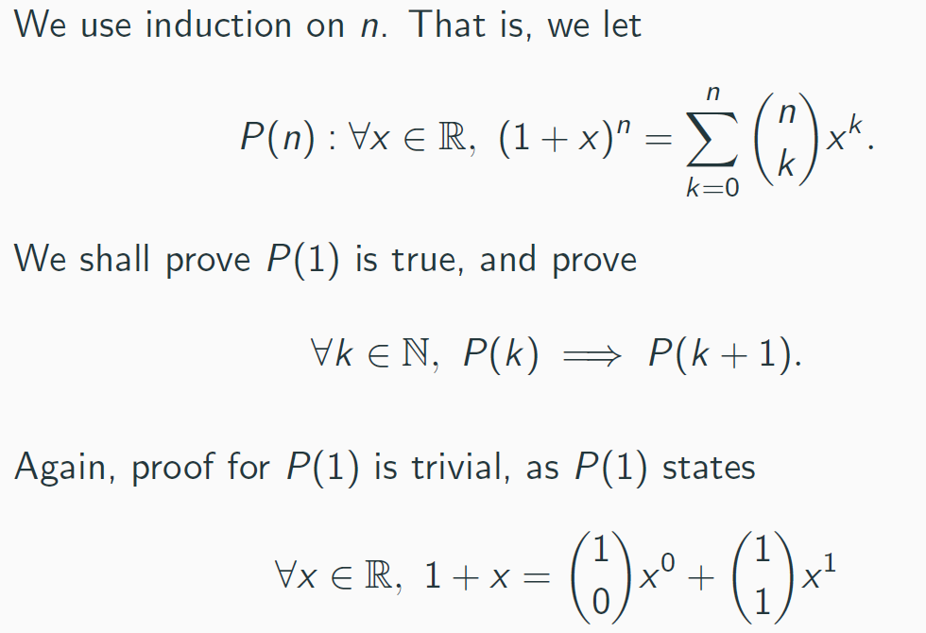
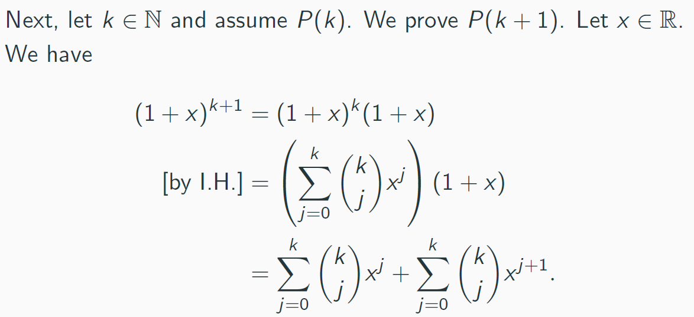
二项式定理

Slide 15
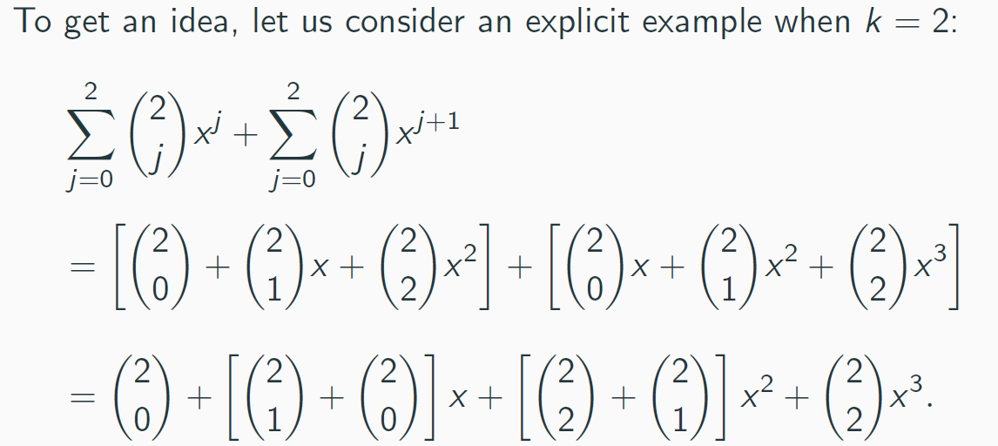
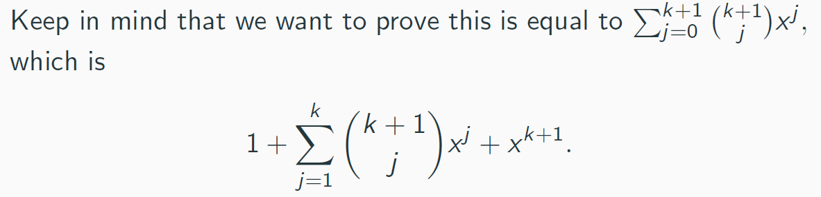
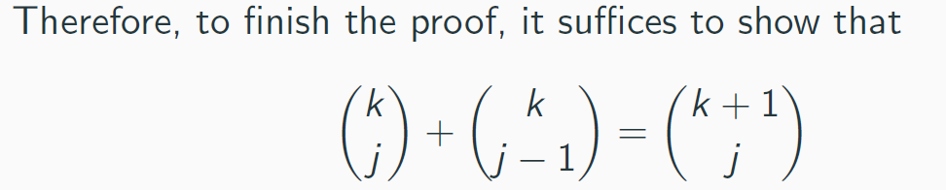
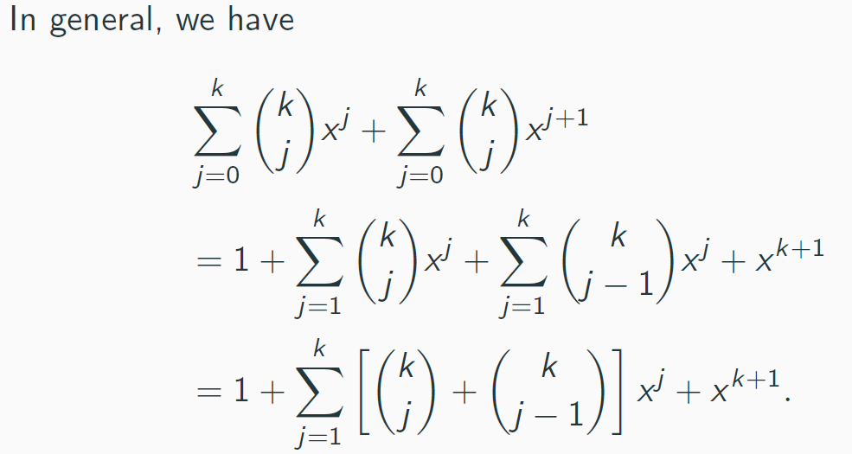
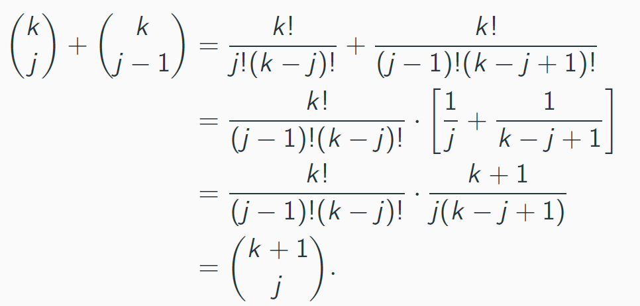
二项式定理

Slide 16
运用良序公理来证明（举例）
设a是整数, d是正整数, 则存在唯一的整数q和r满足
  0 ≤ r < d
  a =dq+ r
证明
  令S={a-dq | 0≤a-dq ，q∈Z}，S非空.
  非负整数集合具有良序性
  S有最小元，记为r₀ = a-dq₀.
  可证 0 ≤ r₀ < d
  唯一性证明， 0 ≤ r₁ - r₀ = d (q₀-q₁) < d，因此，q₁=q₀

Slide 17
运用良序公理来证明（举例）
在循环赛胜果图中，若存在长度为m（m≥3）的回路，则必定存在长度为3的回路。
备注： a_{i} → a_{j} 表示a_{i}赢了a_{j}
证明
  设最短回路的长度为k //良序公理的保证
  假设 k>3
  a₁ → a₂ → a₃ →… → a_{k}→ a₁
  若a₃→ a₁, 存在长度为3的回路，矛盾。
  若a₁ → a₃, 存在长度为(k-1)的回路，矛盾。

Slide 18
良序定理
我们是否也能够在任意集合上都建立良序呢？这个问题是如此重要，以致于希尔伯特在第一次国际数学大会上把它列为解决希尔伯特第一问题的先决条件。
让人惊讶的是，在此之后不久，策梅洛便解决了这个问题。更精确地说，策梅洛使用选择公理证明了所谓良序定理。今天，我们知道：选择公理、良序定理，还有一个著名的引理称为 “左恩引理”，三者是互相等价的。我们从其中任意一个都可以推出其它两个。

Slide 19
本节提要
归纳：
  数学归纳法与强数学归纳法
  运用良序公理来证明
递归：
  递归定义
  结构归纳法与递归算法

Slide 20
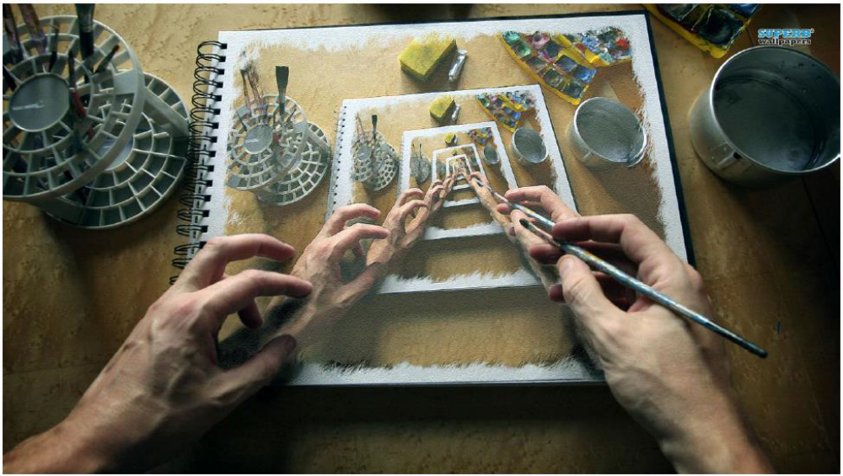
递归
Notes:
有时难以明确定义一个对象，但可以用对象来定义它本身

Slide 21
递归定义N上的函数
递归地定义自然数集合N上的函数
  基础步骤：指定这个函数在0处的值；
  递归步骤：给出从较小处的值来求出当前的值之规则。
举例，阶乘函数F(n)=n!的递归定义
  F(0)=1
  F(n)=n⋅F(n-1) for n>0
Notes:
N上的函数其实就是数列

Slide 22
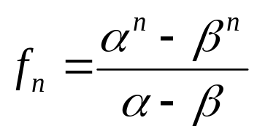
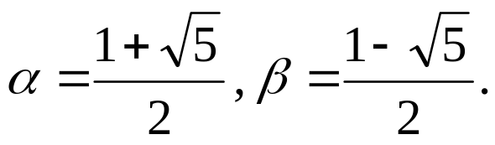
Fibonacci 序列
Fibonacci 序列 {f_{n}} 定义如下
  f₀ = 0,
  f₁ = 1,
  f_{n} = f_{n – 1} + f_{n – 2}, 对任意n ≥ 2.
其前几个数
  0, 1, 1, 2, 3, 5, 8, …
证明：对任意n ≥ 0，
其中，
Notes:
根据递归定义，用数学归纳法证明性质

Slide 23
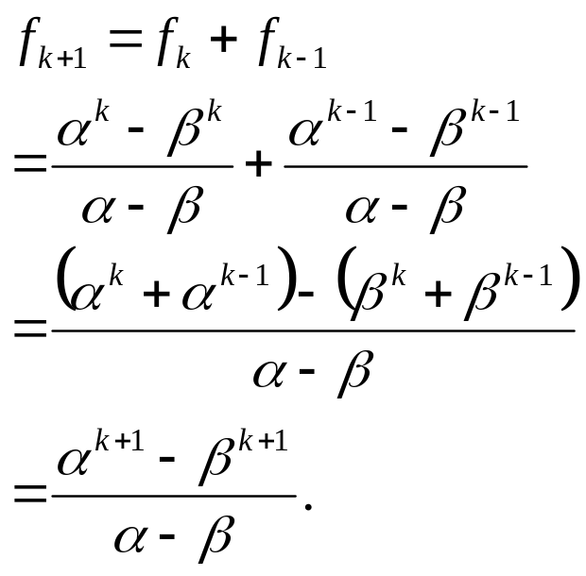
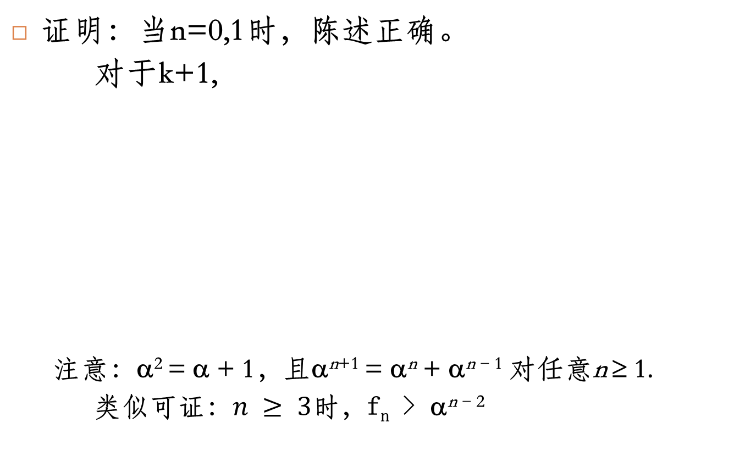
归纳证明: Fibonacci 序列
证明：当n=0,1时，陈述正确。
对于k+1,
注意：α² = α + 1，且α^{n+1} = α^{n} + α^{n–1} 对任意n ≥ 1.
类似可证：$n ≥ 3$时，f_{n} > α^{n–2}

Slide 24
递归定义集合
递归地定义集合
  基础步骤：指定一些初始元素；
  递归步骤：给出从集合中的元素来构造新元素之规则；
  排斥规则（只包含上述步骤生成的那些元素）默认成立
举例，正整数集合的子集S
  x∈S
  若x∈S且y∈S，则 x+y∈S。

Slide 25
递归定义集合
字母表Σ上的字符串集合Σ*
  基础步骤： λ∈Σ* （λ表示空串）;
  递归步骤：若ω∈ Σ* 且x ∈ Σ，则 ωx∈ Σ* 。
字符串的长度（ Σ*上的函数l）
  基础步骤：l(λ)=0;
  递归步骤：l(ωx) = l(ω) +1, 若ω∈ Σ* 且x ∈ Σ

Slide 26
结构归纳法
关于递归定义的集合的命题，进行结构归纳证明
  基础步骤：证明对于初始元素来说，命题成立;
  递归步骤：针对生产新元素的规则，若相关元素满足命题，则新元素也满足命题
结构归纳法的有效性源于自然数上的数学归纳法
  对运用递归步骤的次数/步数进行归纳
  第0步（基础步骤）
  第k步推出k+1步（归纳步骤）
Notes:
前面的数学归纳法都是对一个整数归纳

Slide 27
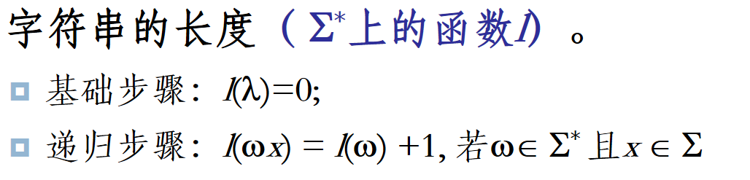
例
求证：l(xy) = l(x) + l(y), x和y属于 Σ* 。
证明：
  设P(y)表示：每当x属于 Σ* ，就有l(xy) = l(x) + l(y) 。
  基础步骤：每当x属于 Σ* ，就有l(xλ) = l(x) + l(λ) 。
  递归步骤：假设P(y)为真，a属于 Σ, 要证P(ya)为真。
    即证：每当x属于 Σ* ，就有l(xya) = l(x) + l(ya)
    P(y)为真，l(xy) = l(x) + l(y)
    l(xya)= l(xy)+1= l(x) + l(y)+1=l(x) + l(ya)

Slide 28
例（广义归纳法）
递归定义a_{m,n}
  a_{0,0} = 0
  a_{m,n}= a_{m-1,n} +1 (n=0, m>0)
  a_{m,n}= a_{m,n-1} +n (n>0)
归纳证明 a_{m,n}= m+n(n+1)/2
  0 1 3
  1 2 4
  2 3 5
Notes:
数学归纳法可以扩展到其他良序集合

Slide 29
递归算法
举例：欧几里德算法
  递归算法的正确性 （数学归纳法）
  递归算法的复杂性 （时间、空间）
An algorithm is called recursive if it solves a problem by reducing it to an instance of the same problem with smaller input.
function gcd(a, b) // a≥b≥0, a>0
if b=0
return a
else
return gcd(b, a mod b)

Slide 30
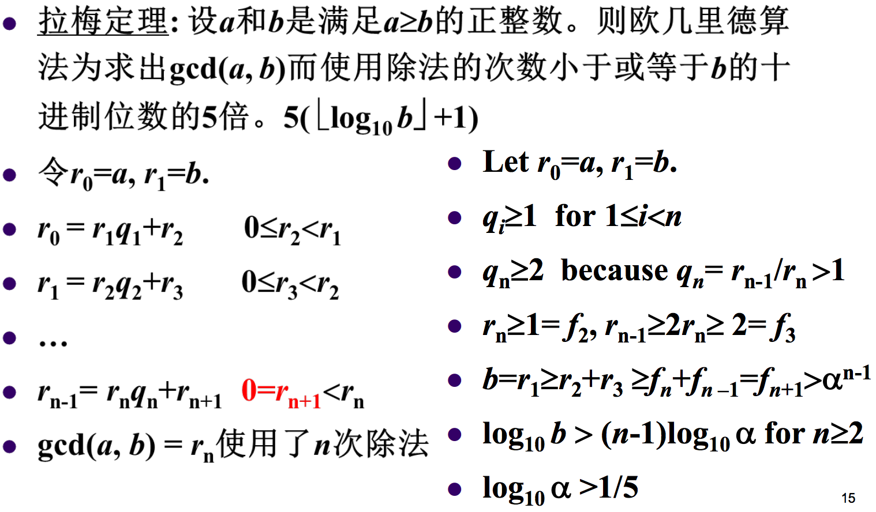
欧几里德算法的复杂性
Notes:
r(n-2)>=r(n-1)+r(n)>=f2+f3=f4
log10 α ≈ 0.208 > 1/5

Slide 31
本节小结
归纳：
  数学归纳法与强数学归纳法
  运用良序公理来证明
递归：
  递归定义
  结构归纳法与递归算法

Slide 32
Thinking Recursively: Problem 1
Towers of Hanoi（汉诺塔）
  How many moves are needed to move all the disks from the first peg to the third peg, under the constraints that we can move only one disk at a time and never place a larger disk on top of a smaller one.
T(1) = 1
T(n) = 2T(n-1) +1

Slide 33

Thinking Recursively: Problem 1
Towers of Hanoi（汉诺塔）
  T(n) = 2T(n-1) + 1
  2T(n-1) = 4T(n-2) + 2
  4T(n-2) = 8T(n-3) + 4
  …….
  2^{n-2}T(2) = 2^{n-1}T(1) + 2^{n-2}
T(n) = 2^{n}-1

Slide 34

Thinking Recursively: Problem 2
Cutting the plane（平面切割）
  How many sections can be generated at most by n straight lines with infinite length.
L(0) = 1
L(n) = L(n-1) +n
Intersecting all n-1 existing lines to get as most sections as possible
Line n

Slide 35

Thinking Recursively: Problem 2
Cutting the plane（平面切割）
L(n) = L(n-1)+n
= L(n-2)+(n-1)+n
= L(n-3)+(n-2)+(n-1)+n
= ……
= L(0)+1+2+……+(n-2)+(n-1)+n
L(n) = n(n+1)/2 + 1

Slide 36
Thinking Recursively: Problem 3
Josephus Problem：Live or die, it’s a problem!
  Legend has it that Josephus wouldn't have lived to become famous without his mathematical talents. During the Jewish Roman war, he was among a band of 41 Jewish rebels trapped in a cave by the Romans. Preferring suicide to capture, the rebels decided to form a circle and, proceeding around it, to kill every third remaining person until no one was left. But Josephus, along with an unindicted co-conspirator, wanted none of this suicide nonsense; so he quickly calculated where he and his friend should stand in the vicious circle.
We use a simpler version: “every second...”

Slide 37

Thinking Recursively: Problem 3
1
Make a Try: for n=10
1
9
3
10
2
3
9
4
7
5
8
7
5
6
1
9
3
survivor
7
5

Slide 38

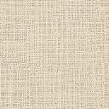
Thinking Recursively: Problem 3
1
1
2n
2n-1
3
2
2n-1
3
2n-3
5
n persons left
k+1
k-1
k-1
k
k+3
k+1
一轮游戏后幸存者的编号为k，游戏开始前编号为 newnumber (k)
2k-1
And the newnumber(k) is ......
Notes:
假设从2n或者2n+1个人剩下n个人。
J(n)代表所有人里的幸存者编号。Newnumber代表幸存者在 这轮游戏后的编号 到 这轮游戏前的编号 的映射。

Slide 39
Thinking Recursively: Problem 3
1
3
2n+1
2
2n+1
5
2n
3
2n-1
7
n persons left
k-1
k+3
k-1
k+1
k
k+1
2k+1
And for this time, the newnumber(k) is ......

Slide 40


Thinking Recursively: Problem 3
Solution in Recursive Equations
Some explicit solutions
Can you find the pattern?

Slide 41
Thinking Recursively: Problem 3
If we write n in the form n = 2^{m} + l,
(where 2^{m} is the largest power of 2 not exceeding n and l is what's left),
the solution to our recurrence seems to be:
As an example: J(100) = J(64+36) = 36*2+1 = 73

Slide 42
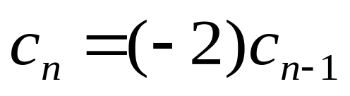
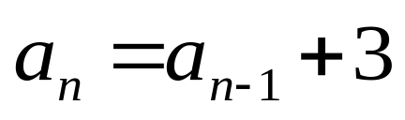
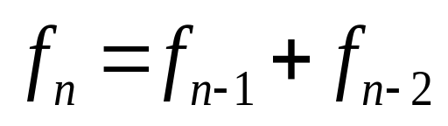
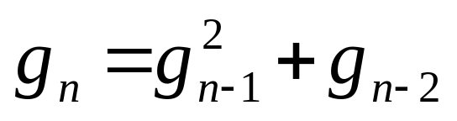
Linear Homogeneous Recurrence Relation
is called linear homogeneous relation of degree k.
Yes
No
Notes:
线性齐次递归关系

Slide 43
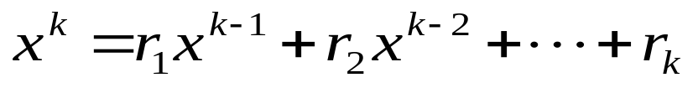
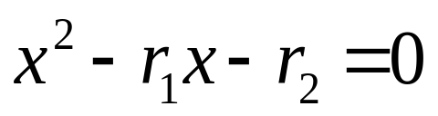
Characteristic Equation
For a linear homogeneous recurrence relation of degree k
the polynomial of degree k
is called its characteristic equation.
The characteristic equation of linear homogeneous recurrence relation of degree 2 is:
Notes:
特征方程

Slide 44

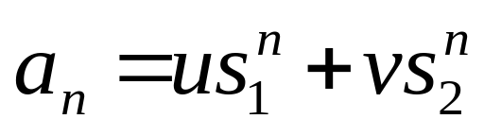
Solution of Recurrence Relation
If the characteristic equation of the recurrence relation has two distinct roots s₁ and s₂, then we have the explicit formula for the sequence
where u and v depend on the initial conditions.
Notes:
若根 rᵢ 的重数为 mᵢ，则通解中对应部分需乘以关于 n 的 mᵢ 次多项式，最终通解为所有不同根的解式之和：
a_{n} = Σ [ (α_{i0} + α_{i1}n + ... + αᵢ(m_{i-1})n^{mi-1}) · rᵢⁿ ]
核心要点：特征根的“个数”与“重数”是构造通解的关键，重根的存在引入了多项式因子以保证解的线性无关性。

Slide 45
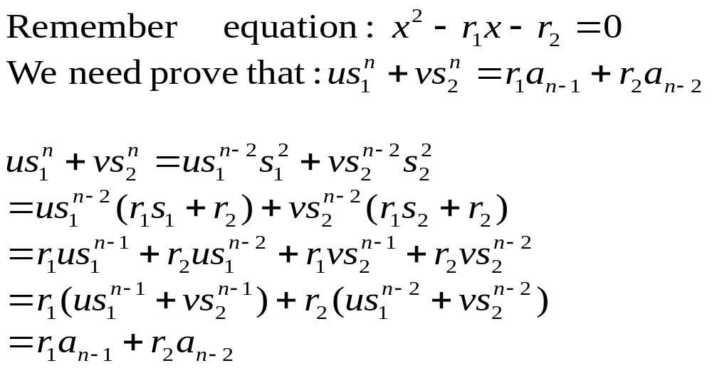
Proof of the Solution
the

